Slide 1
JSON(JavaScript Object Notation)
인공지능 연구실

Slide 2
JSON 소개
JSON(제이슨, JavaScript Object Notation)은, 인터넷에서 자료를 주고받을 때 그 자료를 표현하는 방법이다. (경량의 데이터 교환 포맷)
형식은 자바스크립트의 구문 형식을 따르지만, 프로그래밍 언어나 플랫폼에 독립적이므로 C, C++, C#, 자바, 자바스크립트, 펄, 파이썬 등 많은 언어에서 이용할 수 있다.
표현할 수 있는 자료형에는 수, 문자열, 참/거짓이 있고, 또 배열과 객체도 표현할 수 있다.
(XML 데이터는 모두 String 이다.)

Slide 3
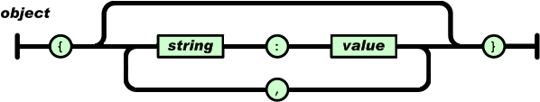
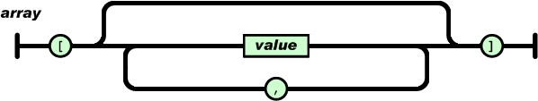
JSON 구조
Object는 name/value 쌍으로 이루어져 있다.
Array는 대괄호로 구분, comma로 array의 값들을 구분한다.

Slide 4
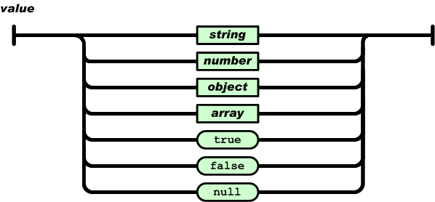
JSON 구조
Value는 큰따옴표 안에 String, number 등이 올 수 있다.

Slide 5
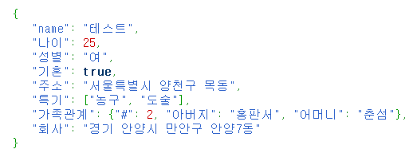
JSON 구조 예제 (1/3)
한 사람에 관한 정보를 갖는 JOSN 객체

Slide 6
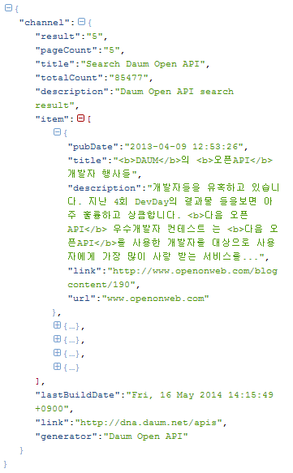
JSON 구조 예제 (2/3)
Daum 검색 API JSON (http://apis.daum.net/search/board?apikey=DAUM_SEARCH_DEMO_APIKEY&output=json&q=daum%20openapi)

Slide 7
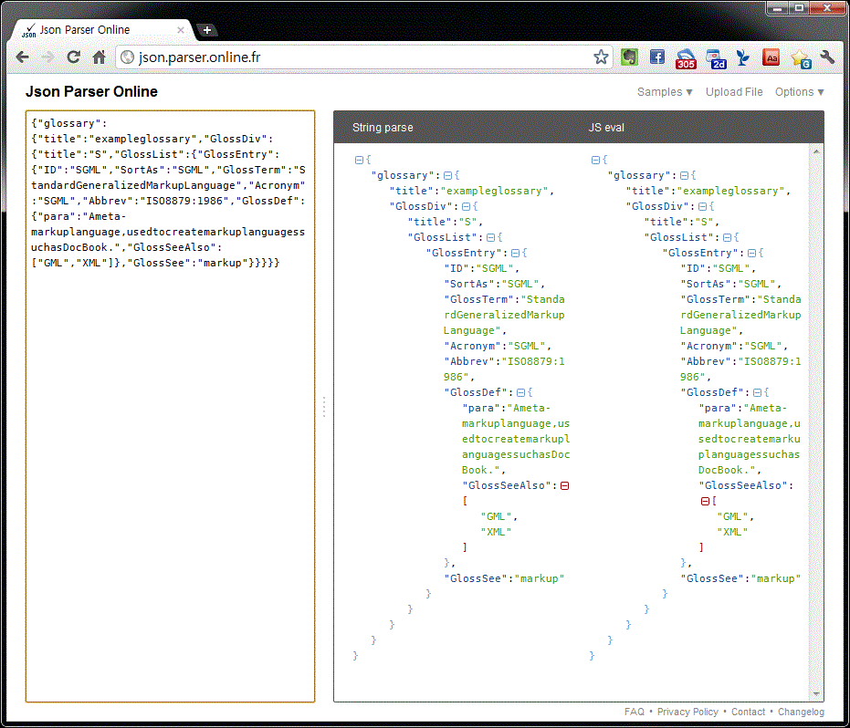
JSON 구조 예제 (3/3)
JSON 데이터를 정리해서 보여주는 웹사이트
(http://json.parser.online.fr/)

Slide 8
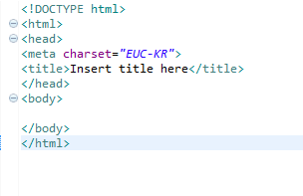
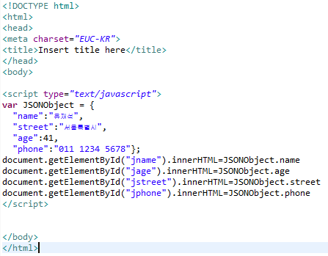
JavaScript에서 JSON 만들기(1/3)

Slide 9
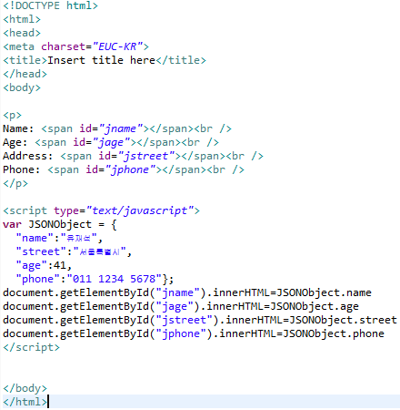
JavaScript에서 JSON 만들기(2/3)

Slide 10
PhoneGap 소개
PhoneGap은 웹 콘텐츠를 보여 주는 웹뷰(WebView)에서 스마트폰 디바이스에 접근하여, 카메라나 마이크 제어 같은 웹 브라우저 고유 기능 이외의 기능을 실행할 수 있는 인터페이스를 제공하는 대표적인 하이브리드 앱 개발 솔루션이다.
PhoneGap은 현재 하이브리드 앱 플랫폼 중 가장 많은 스마트폰 플랫폼(iOS, Android, Windows Phone, Blackberry 등 7개 운영체제)을 지원하고, 제품 완성도도 높기 때문이다.

Slide 11
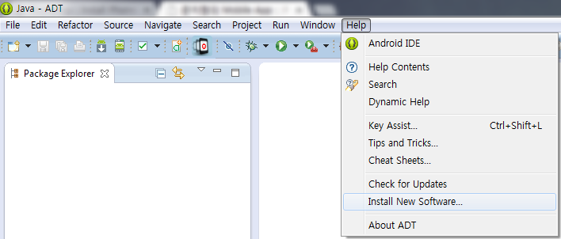
PhoneGap Plugin 설치

Slide 12
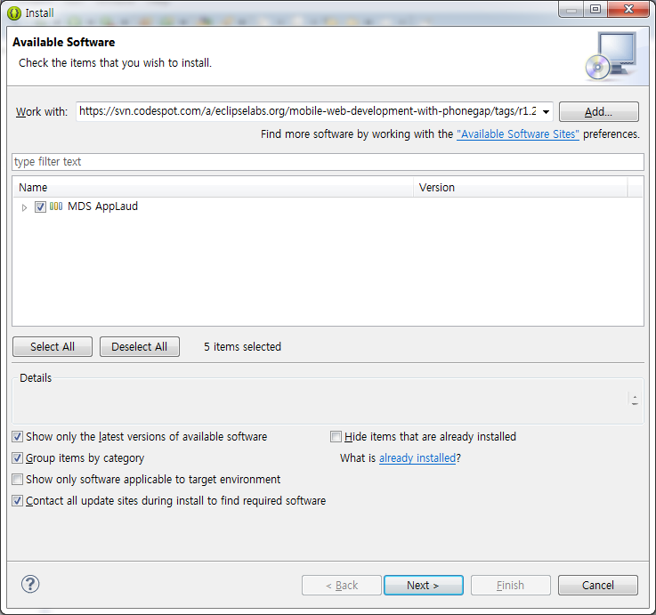
PhoneGap Plugin 설치
https://svn.codespot.com/a/eclipselabs.org/mobile-web-development-with-phonegap/tags/r1.2/download

Slide 13
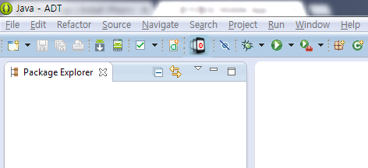
PhoneGap을 이용한 android project 생성

Slide 14
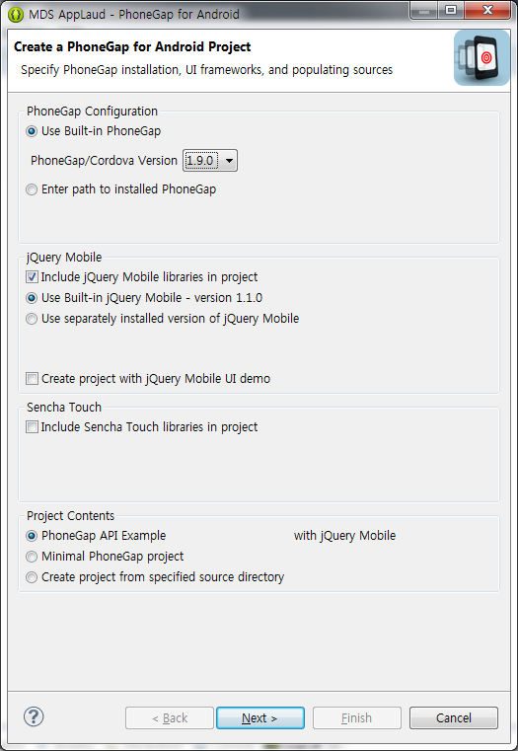
PhoneGap을 이용한 android project 생성

Slide 15
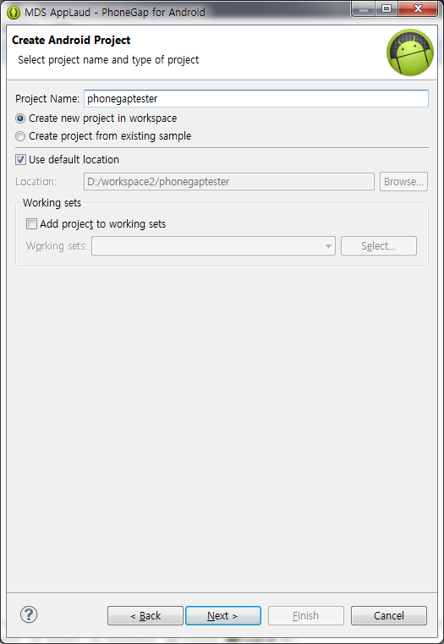
PhoneGap을 이용한 android project 생성

Slide 16
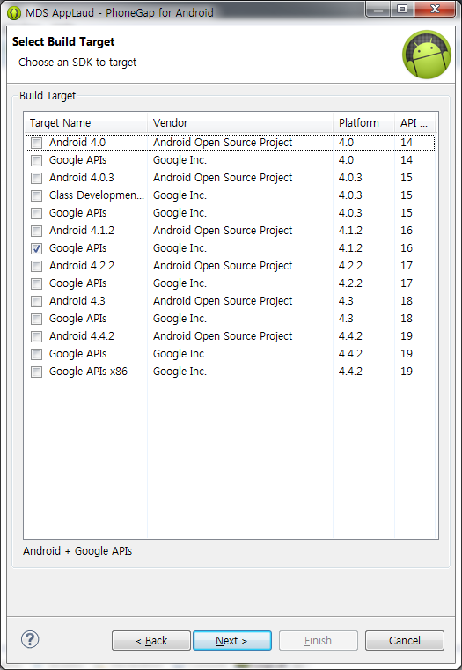
PhoneGap을 이용한 android project 생성

Slide 17
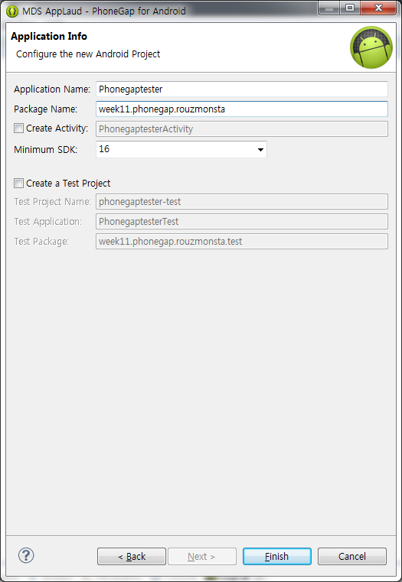
PhoneGap을 이용한 android project 생성

Slide 18
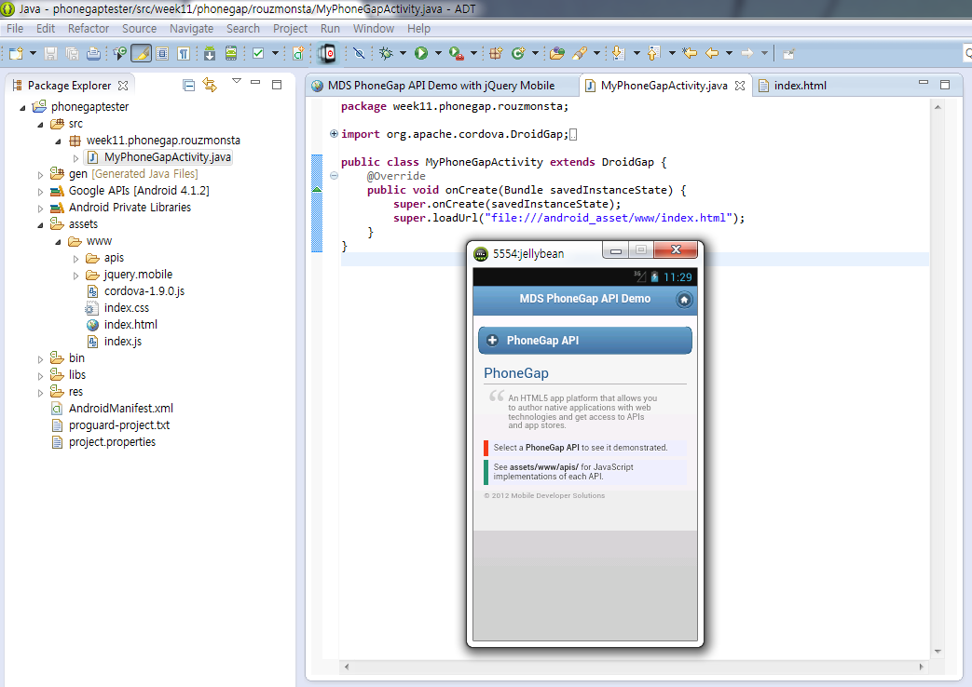
PhoneGap Plugin 예제 프로젝트

Slide 19
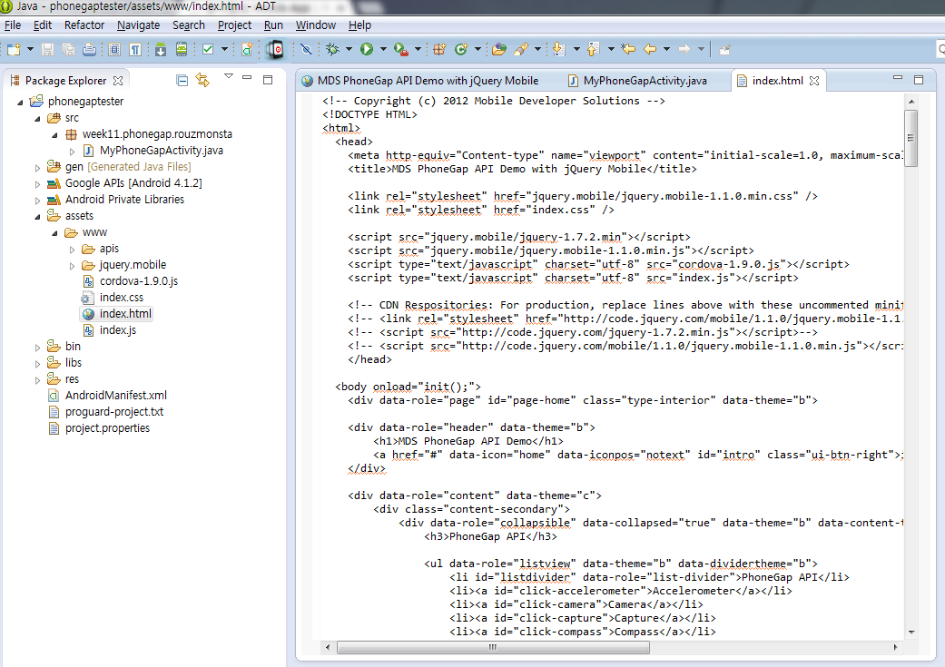
PhoneGap Plugin 예제 프로젝트

Slide 20
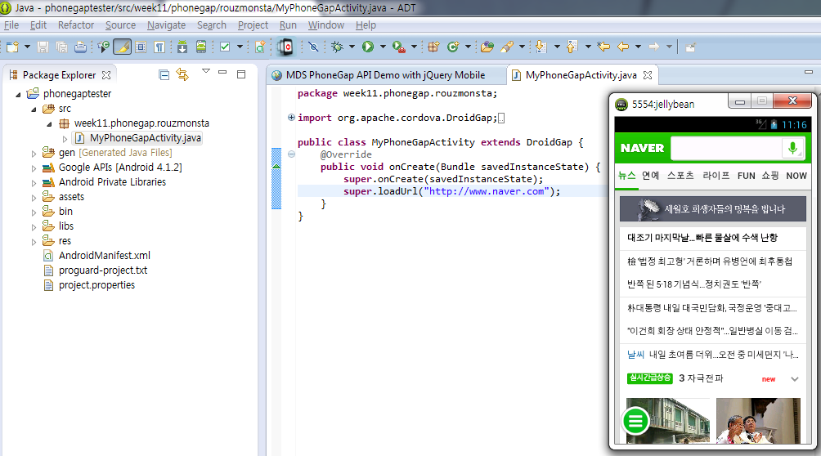
PhoneGap Plugin 예제 프로젝트

Slide 21
jQuery Mobile 소개
jQuery Mobile은 Mobile Web Application 개발을 위한 JavaScript Framework 입니다.
jQuery Mobile은 기존의 jQuery 진영에서 직접 개발한 Framework로 네이티브 수준의 모바일웹앱을 개발하기 위한 각종 UI 컨트롤과 Event 처리, 애니메이션 효과 및 자동 네비게이션, Ajax 통신 등 Mobile에 최적화된 기능을 포함
http://jquerymobile.com/

Slide 22
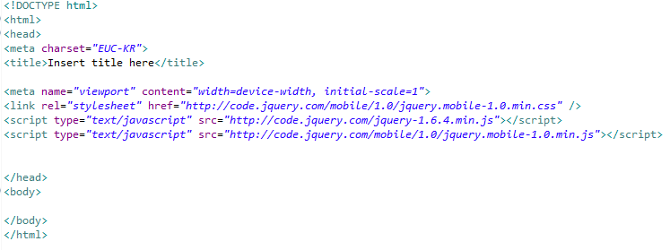
jQuery Mobile 추가
jquery.mobile-1.0.min.css : jQuery Mobile에서 사용 하는 CSS스타일
jquery-1.6.4.min.js : jQuery Mobile 내부적으로는 Jqeury에 기반으로 작성 되어 있다. 따라서 jQuery 자체가 필요함
Jquery.mobile-1.0.min.js : jQuery Mobile 실제 자바스크립트 파일

Slide 23
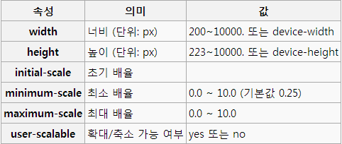
뷰포트 설정하기
스마트폰이나 태블릿 PC 등으로 접속하면 화면 크기가 모두 달라진다.
뷰포트를 디바이스의 가로 크기에 맞춰서 설정 해줘야 된다.

Slide 24
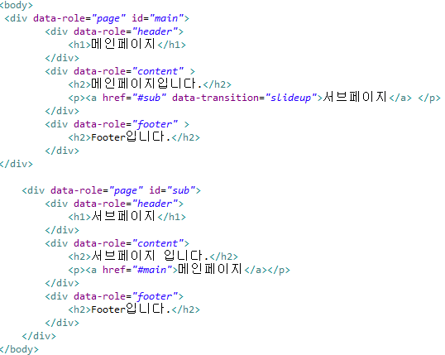
한 페이지로 멀티 구성

Slide 25
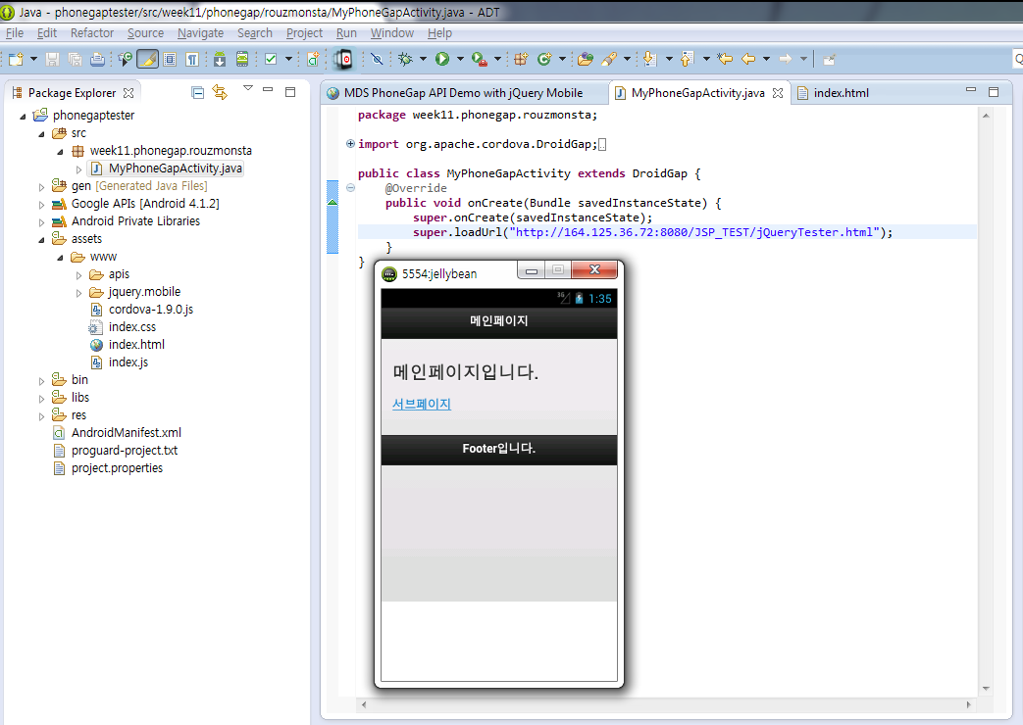
한 페이지로 멀티 구성
loadUrl 구성 : ip정보 + port정보 + 프로젝트 경로

